Slide 1
1
2
1
مراجعة
الدرس 4
الدرس 3
الدرس 2
الدرس 1

Slide 2






أيقونات توجيهية
توجيهات الأستاذ(ة)
تعيين تلميذ للإجابة
المرور بين الصفوف
عرض فيديو
المرور للشريحة الموالية بعد عرض الفيديو.
العمل في ثنائيات

Slide 3
برمجة الأسبوع الأول
(ة)خاص بالأستاذ
الدرس 2
الدرس 1
الدرس 1
وضعيات الطرح
وضعيات الجمع
فصل الملايين: قراءة وكتابة
الدرس 4
الدرس 3
حساب فرق عددين باستعمال المستقيم العددي
حساب مجموع عددين باستعمال المستقيم العددي
مراجعة
مُراجَعَةُ دُروسِ الْأُسْبوعِ الأول

Slide 4
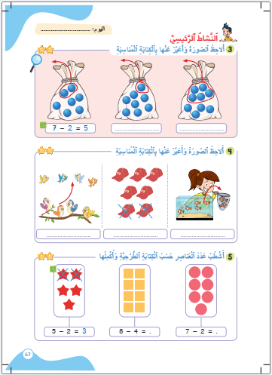
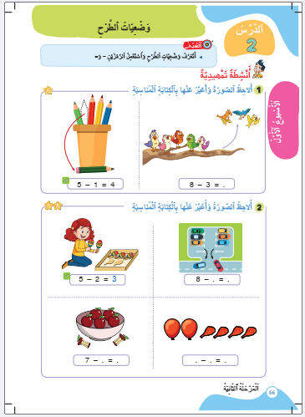
درس اليوم
(ة)خاص بالأستاذ
وضعيات الطرح

Slide 5



(ة)خاص بالأستاذ
مراحل الدرس
1
افتتاح الدرس
1
12
1
2
5
نمذجة
1
ممارسة موجهة
3
20
1
ممارسة مستقلة
4
1
اختتام الدرس
5

Slide 6
(ة)خاص بالأستاذ
عند نهاية الدرس
على الأقل 80% من المتعلمين سيكونون قادرين على:
تعرف وضعيات الطرح و استعمال الرمزين - و =

Slide 7


مرحباً بكم في درس جديد مع مجد وندى

Slide 8

(ة)خاص بالأستاذ
افتتاح الدرس
1
تصحيح الواجبات المنزلية
قراءة و كتابة الأعداد من 0 إلى 20
أنشطة تمهيدية

Slide 9
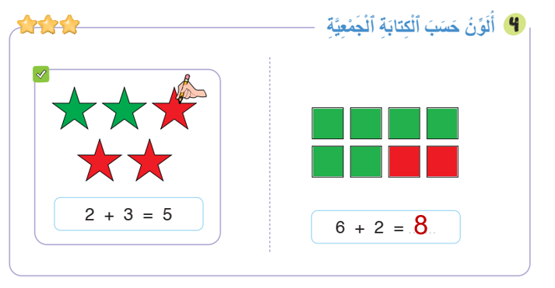
خذوا كراساتكم ، صححوا النشاط رقم 4 الصفحة 65
8

Slide 10
(ة)خاص بالأستاذ
افتتاح الدرس
1
تصحيح الواجبات المنزلية
قراءة و كتابة الأعداد من 0 إلى 20
أنشطة تمهيدية

Slide 11

الآن خذوا كراسات الحساب الذهني الصفحة 8 .

Slide 12
من يقرأ الأعداد من 0 إلى 20. تصاعديا ثم تنازليا
0 | 1 | 2 | 3 | 4 | 5 | 6 | 7 | 8 | 9 | 10
11 | 12 | 13 | 14 | 15 | 16 | 17 | 18 | 19 | 20

Slide 13
(ة)خاص بالأستاذ
افتتاح الدرس
1
تصحيح الواجبات المنزلية
قراءة و كتابة الأعداد من 0 إلى 20
أنشطة تمهيدية

Slide 14


خذوا ألواحكم

Slide 15
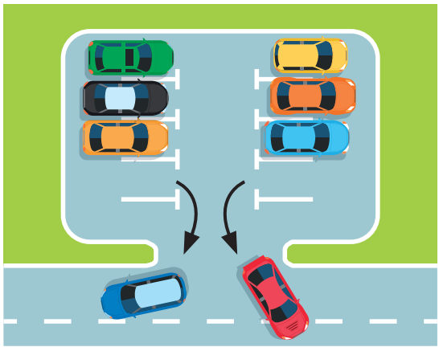
انتبهوا. اكتبوا على الألواح عدد السيارات في هذه الصورة

Slide 16
ارفعوا الألواح

Slide 17
صححوا : عدد السيارات في الصورة هو 8 ، من يقوم ليعد السيارات ؟
8

Slide 18
الآن . اكتبوا على الألواح عدد السيارات التي غادرت موقف السيارات

Slide 19
ارفعوا الألواح

Slide 20
صححوا : عدد السيارات التي غادرت موقف السيارات هو 2 ، من يقوم ليعد ؟
2

Slide 21
الآن . اكتبوا على الألواح عدد السيارات التي بقيت في موقف السيارات

Slide 22
ارفعوا الألواح

Slide 23
صححوا : عدد السيارات التي بقيت في الموقف هو 6 ، من يقوم ليعد السيارات ؟
6

Slide 24
إذا نقصنا 2 من 8 تتبقى 6

Slide 25
(ة)خاص بالأستاذ
نمذجة
2
وضعيات الطرح

Slide 26


انتبهوا الآن، سنتعرف مع ندى و مجد على وضعيات الطرح و استعمال الرمزين - و =

Slide 27
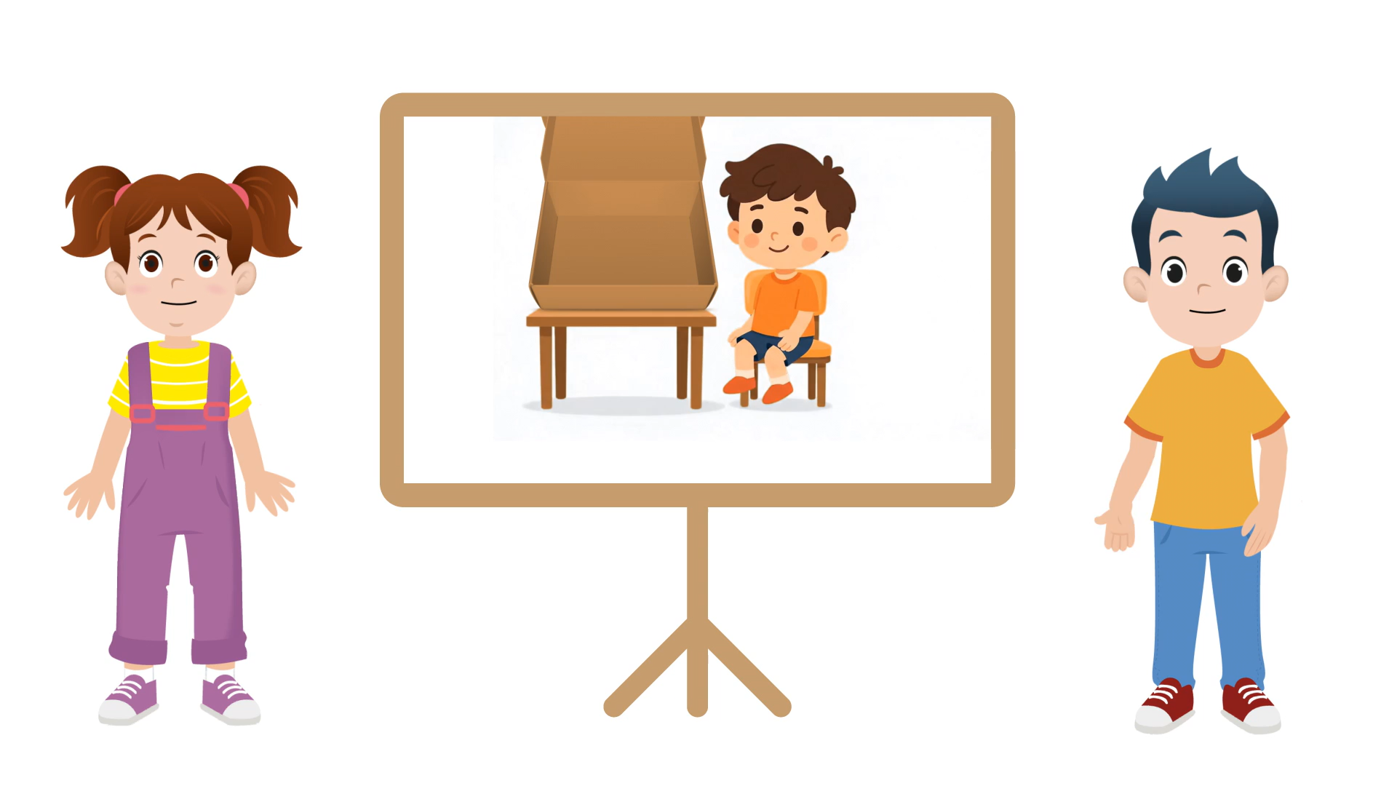
عرض فيديو النمذجة

Slide 28
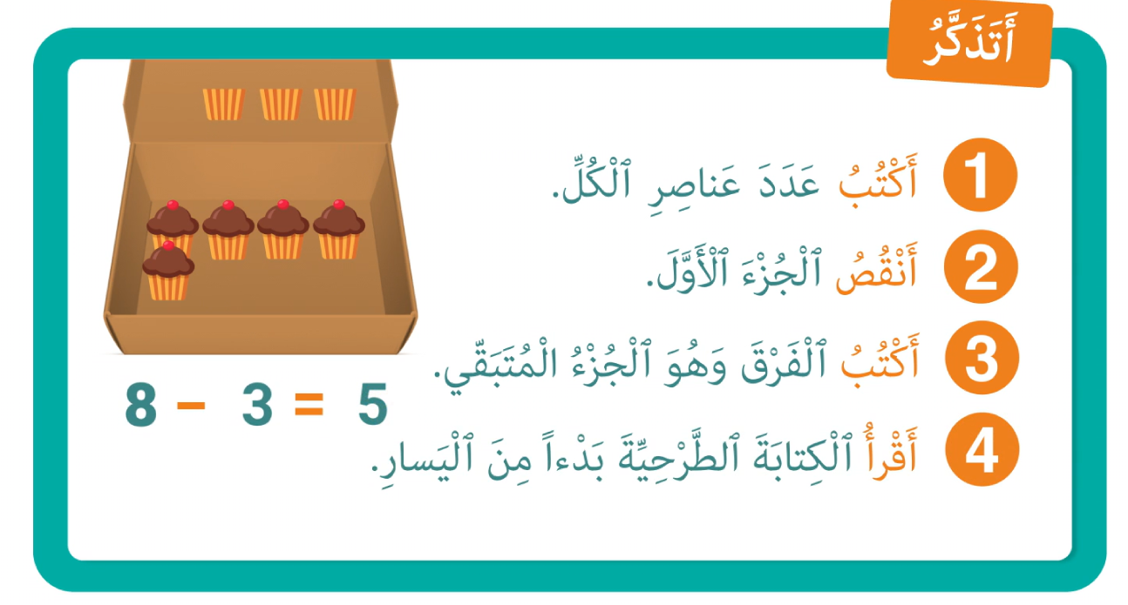
من يذكرنا بالخطوات المتبعة للتعبير بكتابة طرحية ؟

Slide 29
(ة)خاص بالأستاذ
ممارسة موجهة
3
النشاط 1
النشاط 2
النشاط 3

Slide 30


انتبهوا ، نريد التعبير بكتابة طرحية عن هذه الوضعية ، سننجز هذا النشاط خطوة خطوة

Slide 31

ماذا نفعل في الخطوة الأولى ؟
أكتب الفرق
3
أنقص الحد الثاني
2
أكتب الحد الأول أي
عدد كل العناصر
1

Slide 32
اكتبوا على الألواح الحد الأول أي عدد كل العناصر
أكتب الفرق
3
أنقص الحد الثاني
2
أكتب الحد الأول
1

Slide 33
ارفعوا الألواح

Slide 34
صححوا : الحد الأول هو عدد كل العناصر و هو :7 بيضات ، نعد 1 -2-3-4 -5-6-7
أكتب الفرق
3
أنقص الحد الثاني
2
أكتب الحد الأول
1
7

Slide 35
ماذا نفعل في الخطوة الثانية ؟
أكتب الفرق
3
أنقص الحد الثاني
2
أكتب الحد الأول
1
7

Slide 36
قوموا بطرح الجزء الذي تكسر من الكل ؟
أكتب الفرق
3
أنقص الحد الثاني
2
أكتب الحد الأول
1
7

Slide 37
ارفعوا الألواح

Slide 38
صححوا : لطرح الجزء الأول نضع الرمز( –) ثم نكتب عدد عناصر الجزء الذي تكسر
و هو 3 بيضات
أكتب الفرق
3
أنقص الحد الثاني
2
أكتب الحد الأول
1
7 - 3

Slide 39
ماذا نفعل في الخطوة الثالثة ؟
أكتب الفرق
3
أنقص الحد الثاني
2
أكتب الحد الأول
1
7 - 3

Slide 40
اكتبوا على الألواح فرق العددين 7 و3 .
أكتب الفرق
3
أنقص الحد الثاني
2
أكتب الحد الأول
1
7 - 3

Slide 41
ارفعوا الألواح

Slide 42
صححوا : لكتابة الفرق نضع الرمز = ثم نكتب عدد عناصر الجزء المتبقي و هو 4 ،
نعد 1-2-3-4.
أكتب الفرق
3
أنقص الحد الثاني
2
أكتب الحد الأول
1
7 - 3 = 4

Slide 43
(ة)خاص بالأستاذ
ممارسة موجهة
3
النشاط 1
النشاط 2
النشاط 3

Slide 44
خذوا ألواحكم

Slide 45

اكتبوا على الألواح الكتابة الطرحية المناسبة لهذه الصورة

Slide 46
ارفعوا الألواح

Slide 47
صححوا : الكتابة ا المناسبة هي 4 - 1 = 3. من يشرح لنا كيف توصل للجواب ؟
4 - 1 = 3

Slide 48

اكتبوا على الألواح الكتابة الطرحية المناسبة لهذه الصورة

Slide 49
ارفعوا الألواح

Slide 50
صححوا : الكتابة الطرحية المناسبة هي 2 = 2 - 4. من يشرح لنا كيف توصل للجواب ؟
4 - 2 = 2

Slide 51

اكتبوا على الألواح الكتابة الطرحية المناسبة لهذه الصورة

Slide 52
ارفعوا الألواح

Slide 53
صححوا : الكتابة المناسبة هي 10 - 3 =7. من يشرح لنا كيف توصل للجواب ؟
10 - 3 = 7

Slide 54
(ة)خاص بالأستاذ
ممارسة موجهة
3
النشاط 1
النشاط 2
النشاط 3

Slide 55

الآن خذوا كراساتكم الصفحة 67 سنطبق ما تعلمناه في النشاط رقم 3؛ سأشرح لكم التعليمة. انتظروا الانطلاقة.

Slide 56


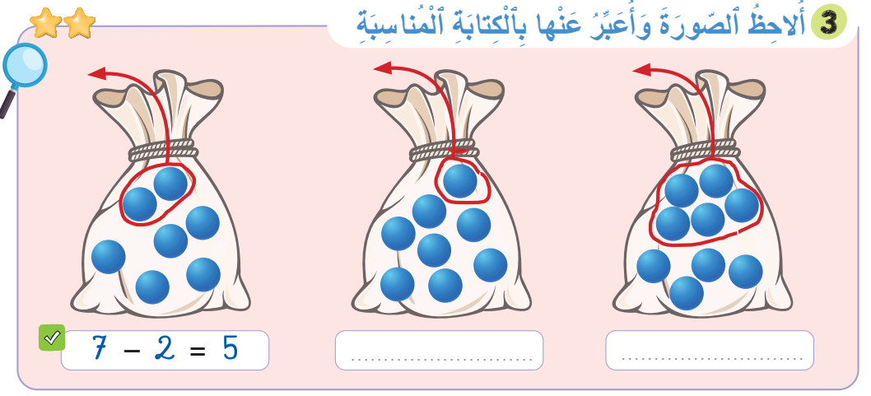

لديكم 7 دقائق للإنجاز؛ سأمر بين الصفوف لمساعدتكم؛
7

Slide 57

الآن ستشتغلون في ثنائيات كل واحد يقارن إنجازه مع إنجاز زميله، استعينوا ببطاقة التذكر

Slide 58
نصحح جماعة :
يطلب الأستاذ(ة) من بعض المتعلمين القيام إلى السبورة بالتناوب للتصحيح

Slide 59
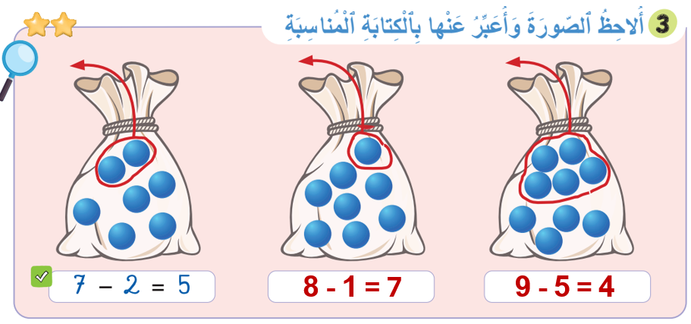
صححوا

Slide 60
(ة)خاص بالأستاذ
ممارسة مستقلة
4
أنجز بمفردي

Slide 61


الآن ستنجزون النشاط رقم 4 الصفحة 67 .
سأمر بين الصفوف لمساعدتكم و مراقبة كراساتكم .
7

Slide 62
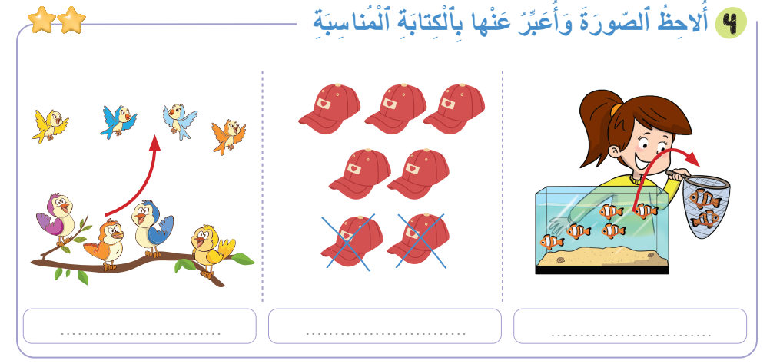
النشاط رقم 4

Slide 63
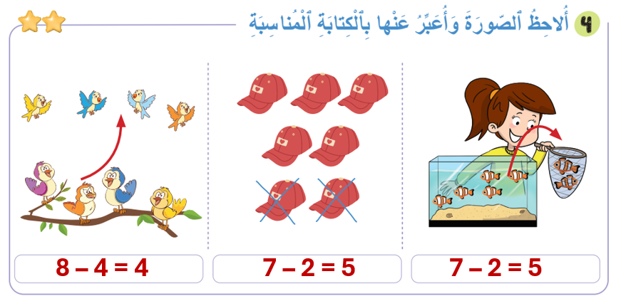
صححوا
6 + 4 = 10
8 – 4 = 4
7 – 2 = 5
7 – 2 = 5

Slide 64
(ة)خاص بالأستاذ
اختتام الدرس
5

Slide 65
انتبهوا جيدا! في المنزل، ستنجزون الأنشطة المتبقية على الصفحتين 66 و 67

Slide 66
إلى اللقاء في الحصة القادمة.

Slide 67


(ة)خاص بالأستاذ
بناء على إنجازات المتعلمين خلال الممارسة المستقلة

